Slide 1
DSS a ŠZ Liptovský Hrádok
február 2022

Slide 2
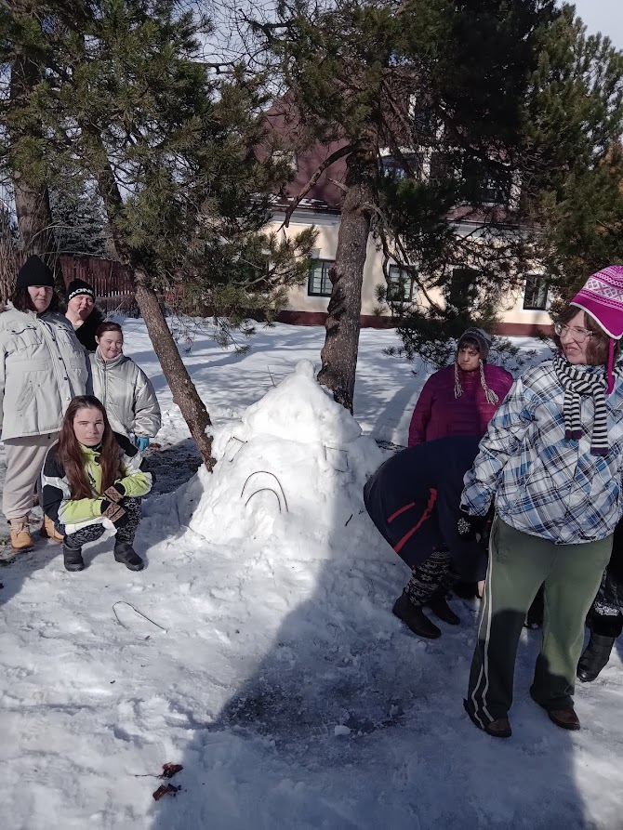
Zima, zima, Zimička...
Veľkí, malí, mladí, starí všetci sme sa ponáhľali užiť si tú snehovú nádheru...,
Chceli sme využiť ešte posledný sneh, ktorého bolo tento rok veru dosť ☺

Slide 3
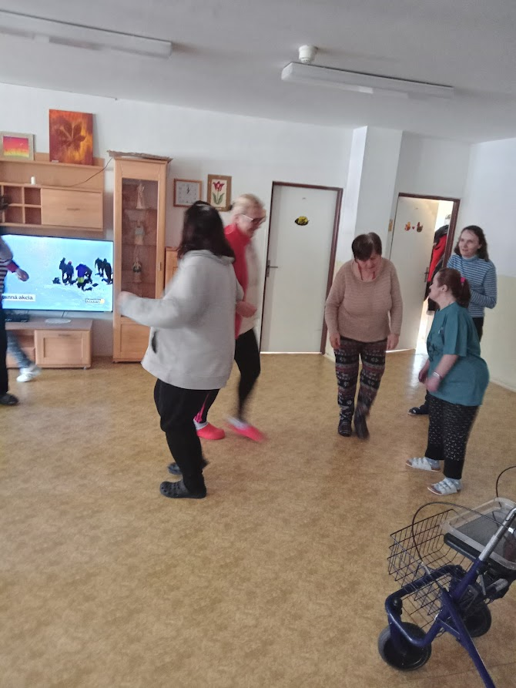
Tancom k zdraviu a radosti
Tanec je tu odpradávna a zrejme mi dáte za pravdu, že tancom sa pretancujete k zdraviu a radosti. Preto by nemal byť podceňovaný. Je úplne jedno, akým spôsobom či štýlom tancujete. Ide o vašu radosť, váš pohyb a precítenie. A myslím si, že obzvlášť to platí u našich klientiek.

